Slide 1
EEGvsMEG
Projektupdate
30. Oktober 2026
Änderungen seit dem Update vom 22.10.2026
Versuchsprotokoll 2.0 und neue EEG-Ansichten
Softwarestand und dokumentierte Befunde bis 29.10.2026
01 / 18
Notes:
Update für den 30.10.2026. Recherchierter Stand: 29.10.2026, Commit f6b0aab.
Quellen im Repository:
/Users/theoa/Desktop/Projects/EEGvsMEG/README.md
/Users/theoa/Desktop/Projects/EEGvsMEG/presentations/Presentation1_Update_2026-10-22.pptx

Slide 2
Änderungen seit dem letzten Update
Bereich | Am 22.10. vorgestellt | Aktueller Stand
Aufnahme | C-API-Rohdatenaufnahme | OSCAR-Pfad und expliziter RAW-Modus
Protokoll | 112 Trials, bisherige Aufgaben | Protokoll 2.0 mit 168 Trials in 45:04 min
Viewer | Zeitverlauf und Spektrogramm | Erweiterte Bedienung, 3D-Amplitude und Bandpower
Schwerpunkt: Protokollentscheidungen und Viewer. OSCAR und RAW ergänzen den technischen Stand.
02 / 18
Notes:
Update für den 30.10.2026. Recherchierter Stand: 29.10.2026, Commit f6b0aab.
Quellen im Repository:
/Users/theoa/Desktop/Projects/EEGvsMEG/README.md
/Users/theoa/Desktop/Projects/EEGvsMEG/docs/reve-pilot-2026-10-23.md
/Users/theoa/Desktop/Projects/EEGvsMEG/docs/experiment-protocol.md

Slide 3
Neues Versuchsprotokoll 2.0
Merkmal | Bisheriges Protokoll 1.0 | Protokoll 2.0
Motorik | Arme, Beine und Blinzeln | Linke/rechte Faust, linker/rechter Fuß
Imagery | Beidseitige Arm-/Beinvorstellung | Unilateral links/rechts plus echte beidseitige Vorstellung
Kognition | Fortlaufend 7 subtrahieren | Wortgenerierung und einzelne Subtraktion
Umfang | 112 Trials, geplant 38:16 min | 168 Trials, geplant 45:04 min
Ziel: Seitenunterscheidung im EEG ergänzen und gemeinsame motorische/kognitive Aufgaben für den MEG-Bezug erhalten.
03 / 18
Notes:
Update für den 30.10.2026. Recherchierter Stand: 29.10.2026, Commit f6b0aab.
Quellen im Repository:
/Users/theoa/Desktop/Projects/EEGvsMEG/docs/experiment-protocol.md
/Users/theoa/Desktop/Projects/EEGvsMEG/docs/session-automation-plan.md

Slide 4
Bewegungen und Begründung
Hand: lockere Faust
Fuß: Dorsalflexion
Schließen und öffnen, Unterarme abstützen.
Etwa zwei gleichmäßige Zyklen in 4 s.
Imagery aus der eigenen Körperperspektive.
Vorfuß in Richtung Schienbein anheben und absenken. Die Ferse bleibt liegen.
Dieselbe Bewegung links und rechts.
Weniger Mitbewegung angestrebt
Seite und Bewegung trennen
Kleine Bewegungen an Hand und Fuß ersetzen das Anheben ganzer Arme oder Beine. Weniger Kopf-/Rumpfbewegung ist eine Pilotannahme.
Gespiegelte Bewegungen vermeiden, dass sich links und rechts zusätzlich durch unterschiedliche Bewegungsarten unterscheiden.
Die Wirkung auf Signalqualität und Unterscheidbarkeit ist noch offen. Komfort, Montage und Mitbewegungen im Pilot prüfen.
04 / 18
Notes:
Update für den 30.10.2026. Recherchierter Stand: 29.10.2026, Commit f6b0aab.
Quellen im Repository:
/Users/theoa/Desktop/Projects/EEGvsMEG/docs/experiment-protocol.md

Slide 5
Bedingungen und Trialzahlen
Lauf / Familie | Bedingungen | Je Bedingung | Trials gesamt
Motorische Ausführung | Hand L/R, Fuß L/R | 16 | 64
Unilaterale Imagery | Hand L/R, Fuß L/R | 16 | 64
Beidseitige Imagery | Beide Hände, beide Füße | 12 | 24
Kognitiver Vergleich | Wortgenerierung, Subtraktion | 8 | 16
Gesamt | 12 Bedingungen | 4 Blöcke je Lauf | 168
Motorik: 4 × 16 Trials. Mentaler Lauf: 4 × 26 Trials.
Priorität für die acht unilateralen Bedingungen. Kleine Vergleichsklassen erhalten den MEG-Bezug bei begrenzter Messzeit.
05 / 18
Notes:
Update für den 30.10.2026. Recherchierter Stand: 29.10.2026, Commit f6b0aab.
Quellen im Repository:
/Users/theoa/Desktop/Projects/EEGvsMEG/docs/experiment-protocol.md
/Users/theoa/Desktop/Projects/EEGvsMEG/gtec_Clib/terminal/session_plan.h

Slide 6
Zeitplan: 45:04 Minuten Aufnahme
Abschnitt | Dauer | Begründung / Funktion
Baseline vor und nach den Läufen | 2 × 1:00 | Vergleichbarer Ruhezustand mit offenen Augen
Motorik: 64 Trials | 13:52 | 2 s Vorbereitung, 4 s Aufgabe, 6–8 s Erholung
Mentaler Lauf: 104 Trials | 23:12 | 4 s unilateral, 5 s beidseitig / kognitiv
Sechs Blockpausen | 4:30 | Je 45 s für Entlastung und kurze Rückmeldung
Wechsel zwischen den Läufen | 1:30 | Moduswechsel und erneute Instruktion
Gesamt | 45:04 | Aufbau, Übung und Wiederholungen zusätzlich
Erholung im Mittel 7 s, je Klasse kontrolliert verteilt. Vollständige Rückkehr zur Baseline ist noch zu prüfen.
06 / 18
Notes:
Update für den 30.10.2026. Recherchierter Stand: 29.10.2026, Commit f6b0aab.
Quellen im Repository:
/Users/theoa/Desktop/Projects/EEGvsMEG/docs/experiment-protocol.md
/Users/theoa/Desktop/Projects/EEGvsMEG/gtec_Clib/terminal/session_plan.h

Slide 7
Entscheidungen für vergleichbare Daten
Zentrale, gleiche Bewegungs-Cues
Reihenfolge ausgleichen
Gleicher Hinweis für Ausführung und Vorstellung. Kein seitlicher Pfeil. Das begrenzt räumliche Blickunterschiede.
Motorik zuerst oder Imagery zuerst. Zwischen Personen möglichst gleich verteilen, beim zweiten Termin möglichst umkehren.
Zufall kontrollieren
Unterbrechungen nachvollziehen
Klassen je Block ausgleichen. Höchstens zwei gleiche Bedingungen hintereinander. Seed, Inhalte und Dauern vorab speichern.
EEG läuft bei Pause weiter. Unterbrochenen Attempt invalidieren und denselben Trial vollständig wiederholen.
Ausführung (ME) und Vorstellung (MI) bleiben getrennte Läufe. Drift, Ermüdung und visuelle Inhalte bleiben mögliche Störfaktoren.
07 / 18
Notes:
Update für den 30.10.2026. Recherchierter Stand: 29.10.2026, Commit f6b0aab.
Quellen im Repository:
/Users/theoa/Desktop/Projects/EEGvsMEG/docs/experiment-protocol.md
/Users/theoa/Desktop/Projects/EEGvsMEG/docs/session-automation-plan.md

Slide 8
Kognitive Aufgaben und Designentscheidungen
Wortgenerierung
Einzelne Subtraktion
Still ein deutsches Wort zu einem zentralen Buchstaben finden. Acht unterschiedliche Buchstaben, je ein 5-s-Trial.
Beispiel: 83 − 27. Einmal lösen, danach still prüfen. Acht unterschiedliche Zahlenpaare, je 5 Sekunden.
Warum diese Aufgaben?
Was der Pilot klären muss
Sie erhalten den kognitiven Bezug zum MEG-Paradigma. Feste Inhalte und Aufgabenzeiten machen den Ablauf nachvollziehbar.
Schwierigkeit und vorzeitiges Aufgabenende prüfen. Acht Trials je Klasse reichen nur für eine explorative Frage.
Kein Sprechen und keine Antwortbewegung im Aufgabenfenster. Rückfragen in Blockpausen. Neue Subtraktion ist keine Fortsetzung von 1.0.
08 / 18
Notes:
Quellen: /Users/theoa/Desktop/Projects/EEGvsMEG/docs/experiment-protocol.md und /Users/theoa/Desktop/Projects/EEGvsMEG/gtec_Clib/terminal/MNE_ANLEITUNG.md. Softwarestand 29.10.2026, Commit f6b0aab. Alle Aussagen zur Wirksamkeit und wissenschaftlichen Aussagekraft bleiben Pilotannahmen.

Slide 9
MEG-Bezug und neue Auswertungskontraste
Gemeinsamer motorischer Anker
Kognitive Aufgaben erhalten
Echte beidseitige Hand- gegen Fußvorstellung. Links/rechts zusammenzulegen ersetzt keine beidseitige Vorstellung.
Ein Wort zu einem Buchstaben finden.
Eine einzelne Subtraktion lösen und prüfen.
Je 5 s, Inhalte vorab festgelegt.
EEG-Erweiterung getrennt auswerten
Vergleich bleibt eingeschränkt
Handseite, Fußseite und vier unilaterale Klassen jeweils für ME und MI. Zusätzlich MI bilateral und Wort gegen Subtraktion.
Andere Kohorten, Sensoren und Erholungszeiten. Deutsche Wortgenerierung ist eine Adaption. Neue Subtraktion unterscheidet sich von 1.0.
Implementiert: getrennte Datenimporte für alle Bedingungen. Der EEG–MEG-Leistungsvergleich steht aus.
09 / 18
Notes:
Update für den 30.10.2026. Recherchierter Stand: 29.10.2026, Commit f6b0aab.
Quellen im Repository:
/Users/theoa/Desktop/Projects/EEGvsMEG/docs/experiment-protocol.md
/Users/theoa/Desktop/Projects/EEGvsMEG/analysis/session_conditions.py
/Users/theoa/Desktop/Projects/EEGvsMEG/analysis/ml_data.py

Slide 10
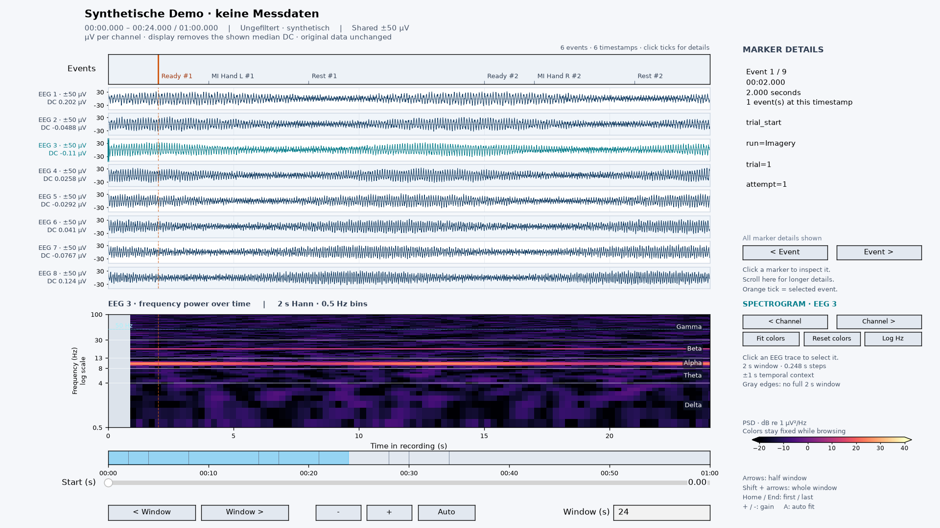
Neue Zeitansicht mit Spektrogramm
Getrennte Kanalachsen
und sichtbare µV-Skalen
Eigene Markerzeile
mit vollständigen Details
Spektrogramm pro Kanal
mit sichtbarer Frequenzskala
Screenshot mit synthetischen Beispieldaten. Beide Viewer-Einstiegspunkte nutzen dieselbe Ansicht.
10 / 18
Notes:
Update für den 30.10.2026. Recherchierter Stand: 29.10.2026, Commit f6b0aab.
Quellen im Repository:
/Users/theoa/Desktop/Projects/EEGvsMEG/analysis/eeg_browser.py
/Users/theoa/Desktop/Projects/EEGvsMEG/analysis/time_frequency.py
/Users/theoa/Desktop/Projects/EEGvsMEG/gtec_Clib/terminal/MNE_ANLEITUNG.md
Screenshot der tatsächlichen Anwendung, generiert mit synthetischem EEG bei 250 Hz, Seed 20261030. Keine Teilnehmermessdaten. Medianzentrierung und feste ±50 µV nur für die Anzeige, ungefiltert.

Slide 11
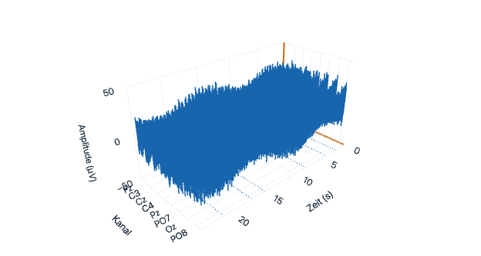
3D-Wasserfall für EEG-Amplituden
Zeit und Kanäle
räumlich vergleichen
Kanäle gezielt auswählen
und Ansicht drehen
Amplitude, Zentrierung
und Marker sichtbar
Screenshot mit synthetischen Beispieldaten. Lokaler Browser-Viewer, kein Live-Datenstrom.
11 / 18
Notes:
Update für den 30.10.2026. Recherchierter Stand: 29.10.2026, Commit f6b0aab.
Quellen im Repository:
/Users/theoa/Desktop/Projects/EEGvsMEG/analysis/waterfall_view.html
/Users/theoa/Desktop/Projects/EEGvsMEG/analysis/waterfall_browser.py
/Users/theoa/Desktop/Projects/EEGvsMEG/analysis/waterfall_data.py
Screenshot aus dem implementierten lokalen Viewer mit synthetischen Beispieldaten. Rohdaten und Annotationen bleiben bei Navigation und Skalierung unverändert.

Slide 12
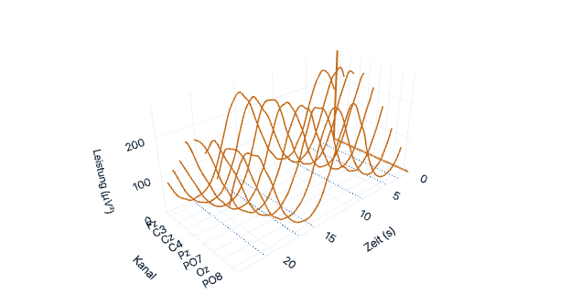
Bandpower über die Zeit
Bandgrenzen und
Analysefenster einstellen
Gemeinsame Navigation
mit der Amplitudenansicht
PNG-Export für
Dokumentation und Vergleich
Screenshot mit synthetischen Beispieldaten. Bandpower und auffällige Kurven allein belegen keinen mentalen Zustand.
12 / 18
Notes:
Update für den 30.10.2026. Recherchierter Stand: 29.10.2026, Commit f6b0aab.
Quellen im Repository:
/Users/theoa/Desktop/Projects/EEGvsMEG/analysis/waterfall_view.html
/Users/theoa/Desktop/Projects/EEGvsMEG/analysis/waterfall_data.py
/Users/theoa/Desktop/Projects/EEGvsMEG/gtec_Clib/terminal/MNE_ANLEITUNG.md
Screenshot aus dem implementierten Viewer mit synthetischen Beispieldaten. Voreinstellung Alpha 8–13 Hz, 2-s-Fenster, ca. 0,25-s-Schritt. Keine Aussage über einen mentalen Zustand.

Slide 13
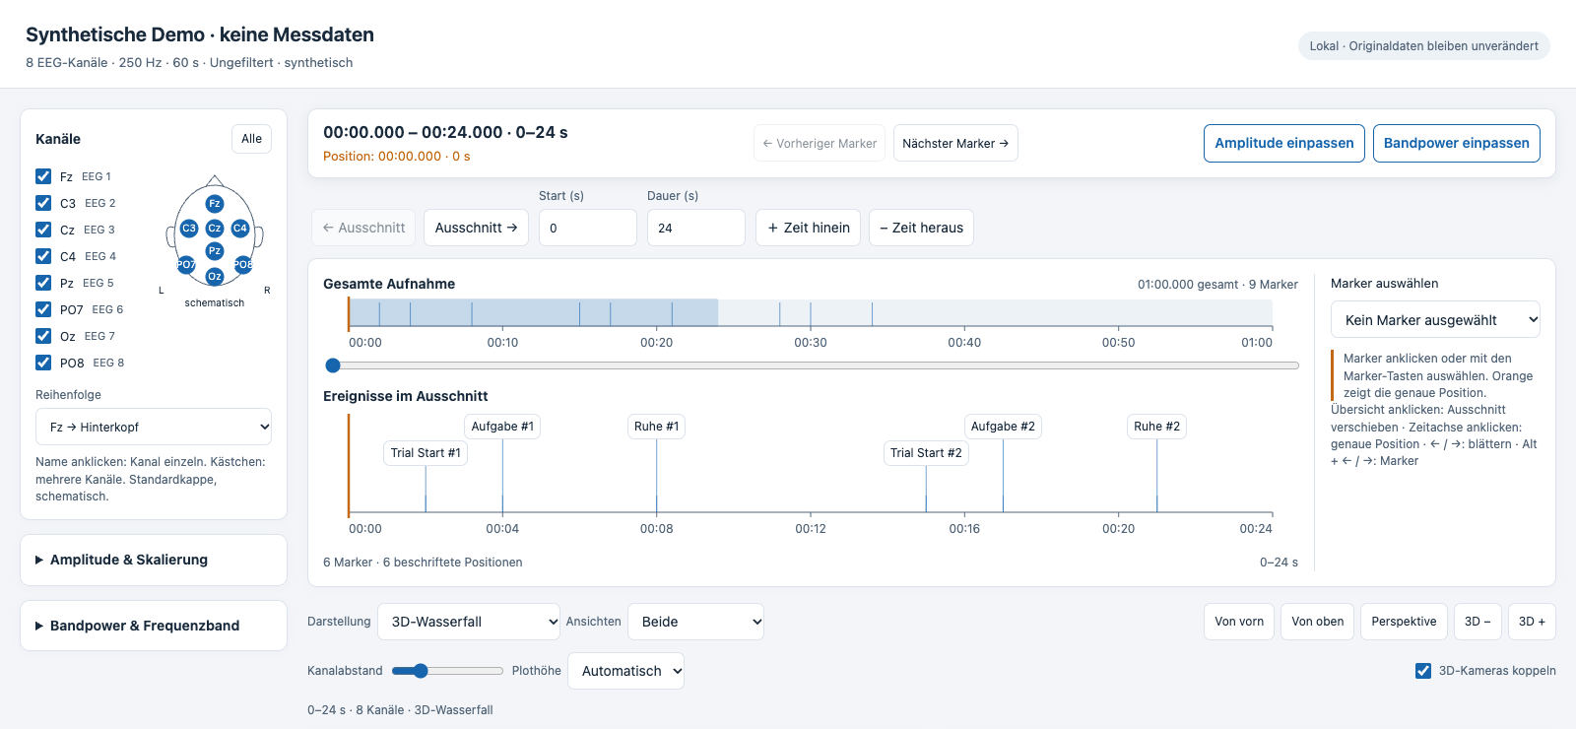
Navigation und Kontrolle der Darstellung
Kanäle auswählen, Marker anspringen und Ausschnitte verschieben. Beide Plots teilen dieselbe Zeitnavigation.
Synthetische Beispieldaten. Anzeigeeinstellungen verändern weder Originalwerte noch Marker.
13 / 18
Notes:
Quelle: analysis/waterfall_view.html und analysis/waterfall_browser.py. Echter Screenshot der implementierten Anwendung mit acht synthetischen Kanälen bei 250 Hz, Seed 20261030. Keine Messdaten einer Versuchsperson. Kanalpositionen im Viewer sind schematisch.

Slide 14
OSCAR-Einbindung in die Aufnahme
OSCAR soll Artefakte bereits während der Aufnahme reduzieren.
Komponente | Implementiertes Verhalten
C++-Sitzungssteuerung | Behält Ablauf, Teilnehmeranzeige, Marker und Pausensteuerung
Python-Worker mit g.Pype / OSCAR | Übernimmt das Headset exklusiv und erzeugt Rohdaten sowie bereinigte Daten
Zeitliche Zuordnung | Gleicht jedes bereinigte Sample mit dem ursprünglichen Rohsample ab
Start und Abschluss | Baseline erst nach READY. Beim Stop reale Samples nachlaufen lassen
Viewer und Datenimport | Gemeinsame Auswahl auto / raw / oscar mit dokumentierter Signalvariante
Originaldaten bleiben erhalten. Keine automatische Umschaltung auf RAW bei OSCAR-Fehlern.
14 / 18
Notes:
Update für den 30.10.2026. Recherchierter Stand: 29.10.2026, Commit f6b0aab.
Quellen im Repository:
/Users/theoa/Desktop/Projects/EEGvsMEG/acquisition/README.md
/Users/theoa/Desktop/Projects/EEGvsMEG/docs/oscar-integration.md
/Users/theoa/Desktop/Projects/EEGvsMEG/acquisition/oscar_worker.py

Slide 15
Probleme bei der OSCAR-Einbindung
Beobachtet am 28.10.
Warum längeres Warten nicht reichte
Starttimeout trotz mehr als 30.000 bereinigten Samples. Der Aufgabenablauf startete nicht, null Trials abgeschlossen.
90 und 120 s Startfrist lösten das Problem nicht. Gepufferte Ausgabe, READY-Transport und Schreibpuffer mussten getrennt geprüft werden.
Korrekturen am 28./29.10.
Offener Nachweis
READY über Pipe und Datei abgesichert. Startlogs ergänzt, OSCAR vor Geräteöffnung geladen und Windows-Prozessstart überarbeitet.
Ursache des ursprünglichen Timeouts nicht abschließend belegt. Aktuellen Windows-Build mit Headset und langem Lauf abnehmen.
Zusätzlich offen: „Falling behind the amplifier“-Warnung unter Last und Klärung der g.Pype-Runtime-Lizenz.
15 / 18
Notes:
Update für den 30.10.2026. Recherchierter Stand: 29.10.2026, Commit f6b0aab.
Quellen im Repository:
/Users/theoa/Desktop/Projects/EEGvsMEG/docs/oscar-hardwareless-handoff-2026-10-28.md
/Users/theoa/Desktop/Projects/EEGvsMEG/acquisition/oscar_worker.py
/Users/theoa/Desktop/Projects/EEGvsMEG/gtec_Clib/terminal/worker_process.h
/Users/theoa/Desktop/Projects/EEGvsMEG/gtec_Clib/terminal/recorder.h
Neuere Änderungen am 29.10. gegenüber dem Fehlerbericht: 8a8cbba Metadatenersatz unter Windows, 3cecc84 Diagnose blockierter Pipeline, c32de38 OSCAR vorab importieren, f6b0aab Windows-Handle-Vererbung und Python-Startpfad. Diese Änderungen belegen keinen erfolgreichen vollständigen Headset-Lauf.

Slide 16
Zweiter Versuch ohne OSCAR
Rohdatenaufnahme über den bestehenden C-API-Pfad
start session raw
Zweck
Aussagegrenze
Die Erhebung kann unabhängig vom problematischen OSCAR-Startpfad erfolgen. Sitzungssteuerung und Marker bleiben verfügbar.
Aufnahme ohne Online-Artefaktbereinigung. Rohdaten und Marker bilden die Grundlage für die anschließende Qualitätsprüfung.
RAW und OSCAR sind explizite Aufnahmemodi. Für den aktuellen Build verwenden beide Protokoll 2.0.
16 / 18
Notes:
Update für den 30.10.2026. Recherchierter Stand: 29.10.2026, Commit f6b0aab.
Quellen im Repository:
/Users/theoa/Desktop/Projects/EEGvsMEG/acquisition/README.md
/Users/theoa/Desktop/Projects/EEGvsMEG/gtec_Clib/terminal/SESSION_ANLEITUNG.md
Der Nutzer bestätigt einen zweiten Versuch ohne OSCAR. Keine Aufnahmedateien oder Messkennzahlen für diesen Lauf wurden ausgewertet. Es werden daher keine Aussage über Vollständigkeit, Signalqualität oder neue Klassifikationsergebnisse abgeleitet.

Slide 17
Weitere Implementierungen und Prüfstand
Bereich | Ergänzungen seit dem Update
Sitzung und Datenformate | Versionierte Aufgaben, Trial/Attempt, Bewegungsdefinition, Sprache und Cue-Inhalte
Datenintegrität | Spätere Invalidierung bleibt erhalten. Importer schließen ungültige/unvollständige Attempts aus
Bedienung und Export | Filter auf Anzeigekopie, vollständige FIF-Annotationen, PNG und explizite Signalwahl
Organisation | Stabile Teilnehmer-IDs, separater Teilnehmerbogen, gebündelte Anleitungen
Robustheit | Windows-Metadatenersatz, Startdiagnosen, Fehlerfälle und Timing-Regressionen
Dokumentiert geprüft: 250 Planseeds, beide Reihenfolgen, beschleunigter 168-Trial-Lauf sowie Recorder-, Viewer- und Datenimportregressionen.
Hardwarefreie Prüfungen ersetzen keinen Windows-/Headset-Lauf. Vollständige Hardware-Abnahme bleibt erforderlich.
17 / 18
Notes:
Update für den 30.10.2026. Recherchierter Stand: 29.10.2026, Commit f6b0aab.
Quellen im Repository:
/Users/theoa/Desktop/Projects/EEGvsMEG/README.md
/Users/theoa/Desktop/Projects/EEGvsMEG/docs/participant-ids.md
/Users/theoa/Desktop/Projects/EEGvsMEG/docs/participant-record-template.md
/Users/theoa/Desktop/Projects/EEGvsMEG/docs/session-automation-plan.md
/Users/theoa/Desktop/Projects/EEGvsMEG/gtec_Clib/terminal/session.h

Slide 18
Nächste Schritte und Abstimmung
Technische Abnahme
Protokollpilot
Aktuellen Windows-Build kurz mit OSCAR prüfen. Danach vollständigen 45:04-Lauf, Counter, Nachlauf und Lastverhalten kontrollieren.
Bewegungsausführung, Seitenverständnis, Imagery-Strategie, kognitive Schwierigkeit und Ermüdung an mehreren Personen prüfen.
Vorbereitung der Auswertung
Mit dem Betreuer festlegen
Neue Bedingungen getrennt beurteilen, gültige Trials zählen und den Vergleich von Rohdaten und OSCAR vorab festlegen.
Primären Kontrast und MEG-Vergleich bestätigen. Datenbedarf aus Pilotstreuung und verwertbaren Trials ableiten.
Priorität: vollständiger technischer Probelauf und ein wissenschaftlicher Pilot vor der Haupterhebung.
18 / 18
Notes:
Update für den 30.10.2026. Recherchierter Stand: 29.10.2026, Commit f6b0aab.
Quellen im Repository:
/Users/theoa/Desktop/Projects/EEGvsMEG/docs/experiment-protocol.md
/Users/theoa/Desktop/Projects/EEGvsMEG/docs/reve-pilot-2026-10-23.md
/Users/theoa/Desktop/Projects/EEGvsMEG/docs/oscar-hardwareless-handoff-2026-10-28.md

